Slide 1

九、結論

Slide 2
在工作的新舊方法之間需要一座橋，而智慧資本就是這座橋。
Leif Edvinsson
Skandia公司副總裁兼智慧資本主管

Slide 3
知識管理的搭配：顧此失彼？
ISO認證
學習型組織
企業e化
全面品質管理
知識管理

Slide 4
Xerox 的變革方向
知識管理
知識資產成長
知識擴展、創新
知識實務面共享
企業流程改造
增進全球競爭力
IT取代人工作業
全面品質管理(TQM)
顧客需求評效
1983 1992 2005

Slide 5
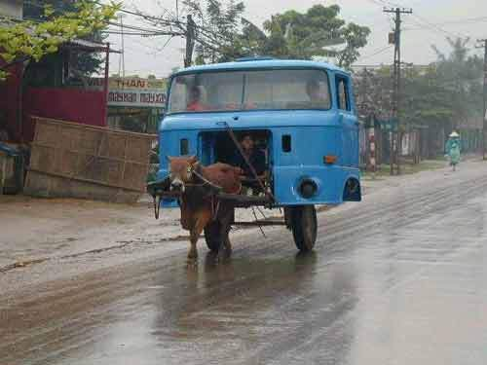
知識管理不是拼裝車

Slide 6

知識管理的關鍵
學習型組織
分享
創新
知識
管理
e
化
能
力
典
範
轉
移
速應
企業由停頓型組織轉化為學習型組織，是企業導入知識管理之前最應掌握的重點。

Slide 7
傳統型組織 vs.
知識型組織的七個“S”
組織型態 組織特性 | 傳統型組織 | 知識型組織
策略(Strategy) | 策略規劃中沒有將知識列入考慮 | 知識優勢為策略規劃中的思考重點
結構(Structure) | 中央集權、垂直功能分工 | 網路型組織、自主團隊、鼓勵團體協調合作
作業風格(Style) | 命令式、指揮式、注重控制、消極反應 | 協調式、互動式、開明、積極主動、互相信任、充分授權
資料來源：Merali, 2001

Slide 8
傳統型組織 vs.
知識型組織的七個“S” （續）
組織型態 組織特性 | 傳統型組織 | 知識型組織
資訊系統(System) | 功能式、孤島式、本位主義，主要用來控制、監督績效 | 整合式、充分利用內外部資訊，流通順暢的正式與非正式網路系統以支援員工互動
幕僚(Staff) | 專注個別獨立的領域知識 | 專業且有彈性、充分授權、開明互動的團隊精神
資料來源：Merali, 2001

Slide 9
傳統型組織 vs.
知識型組織的七個“S” （續）
組織型態 組織特性 | 傳統型組織 | 知識型組織
技能(Skill) | 專注某一技術、產品、任務的專業技能 | 富彈性、專業技能、重視創意及創新組合各種產品，產品大幅度的槓桿作用
分享價值觀 (Shared Value) | 個人英雄主義 | 分享、合作、互信、團隊精神
資料來源：Merali, 2001

Slide 10
一個有趣的比喻這麼說──
如果將字母 A 到 Z 分別編上 1 到 26 的分數，(A=1,B=2...,Z=26)
你的知識(KNOWLEDGE)得到 96 分(11+14+15+23+12+5+4+7+5=96)
你的努力(HARDWORK)也只得到 98 分(8+1+18+4+23+15+18+11=98)
你的態度(ATTITUDE)才是左右你生命的全部
(1+20+20+9+20+21+4+5=100)

Slide 11
知識型組織
問題
認知
解題
目標
解題
方法
解題
方案
分析
驗證
實施
檢討
組織第一階段思考
組織第二階段思考
組織學習 = (個人 + 組內 + 組間)學習機制 * 五項修練
企業社會化互動
的反覆調整與學習
知識起源
知識發展
知識形成
知識操作
問題的認
知與對策
抗拒 認同 創造
A型知識
B型知識

Slide 12


Slide 13
預防危機靠教育 (超越框架)、
處理危機靠訓練 (落實技能) 。

